Slide 1


Архітектурна
спадщина
Владислава
Городецького
у Києві

Slide 2
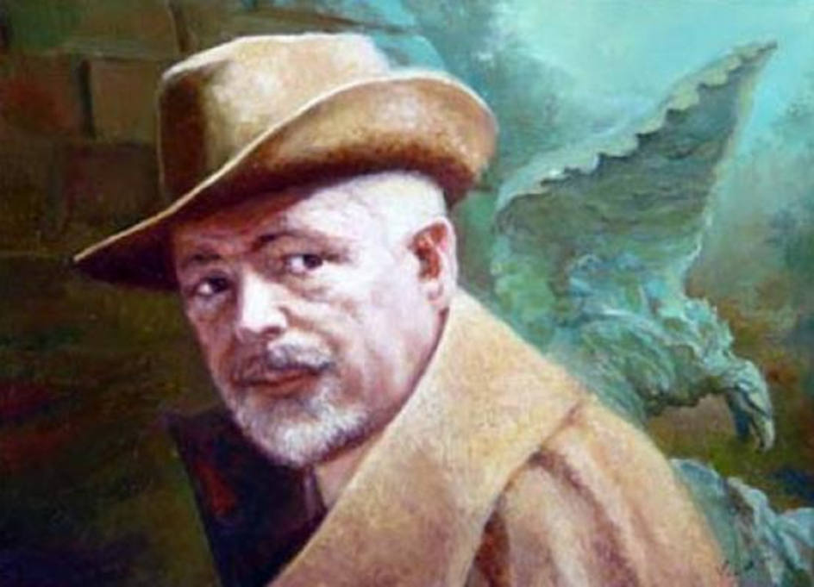
Владислав Владиславович
Городецький
(1863-1930)

Slide 3
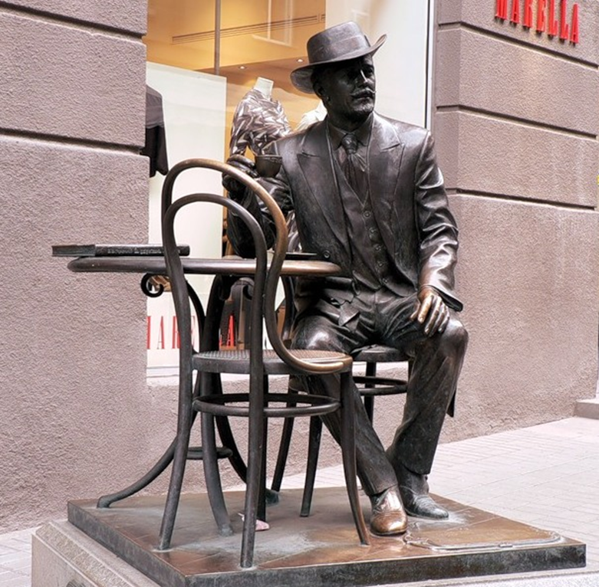

Slide 4
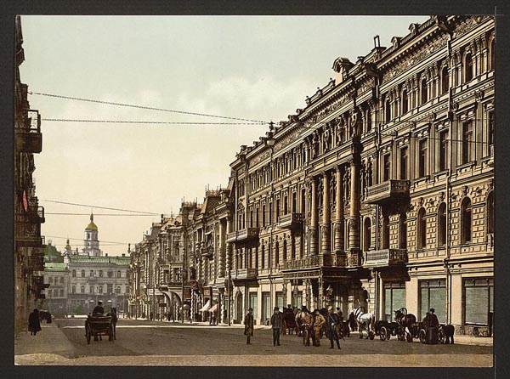

Slide 5
Мета роботи
Визначити місце зодчого В.Городецького у формуванні архітектурного обличчя міста Києва.
Дослідити історію побудови, особливості, засоби виразності визначних споруд архітектора у столиці України.

Slide 6
Предмет дослідження
Життя і архітектурна спадщина Владислава Городецького у Києві, в першу чергу витворів, які збереглися до нашого часу.
В роботі використанні дослідження Д.Малакова, А.Анісімова А.,Ю.С. Асеєва , Б.Л.Єрофалова – Пилипчака, А.Е .Ясиєвича та інших.

Slide 7

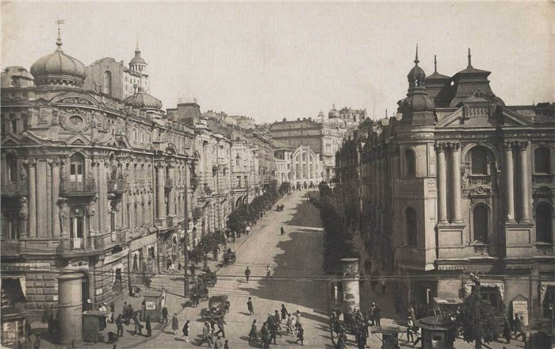
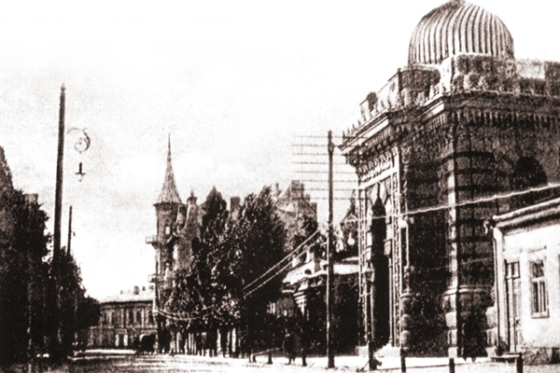

Slide 8
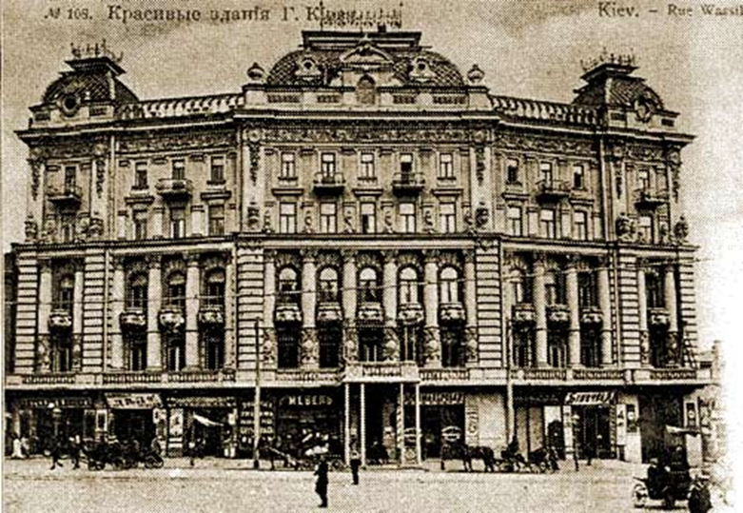
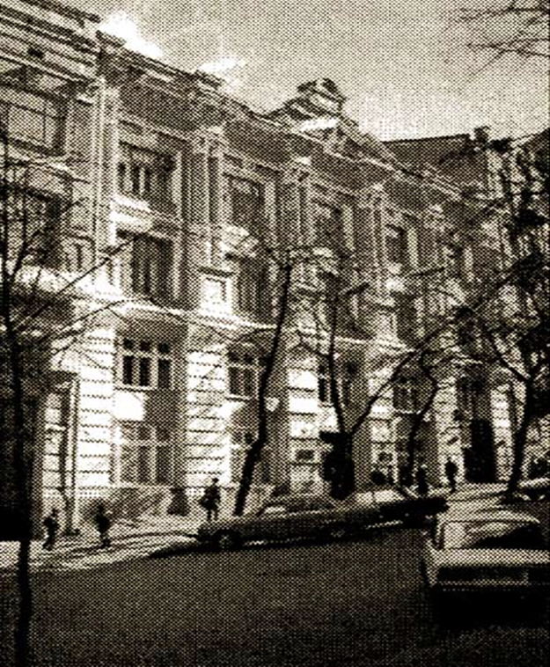
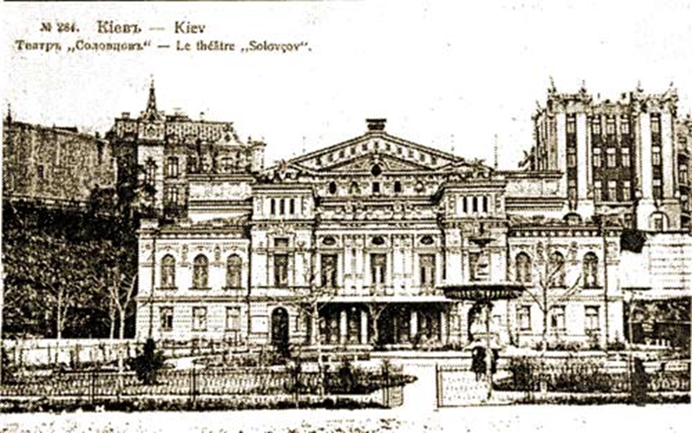
Будинок Л. Бендерського на вул. В. Васильківській, 25
Театр Соловцова
Будинок меблевого фабриканта на І.І.Кімаера

Slide 9
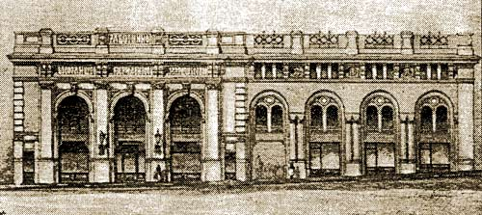
Готель «Континенталь

Slide 10
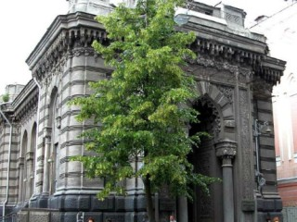
Караїмська кенаса
(1902)

Slide 11
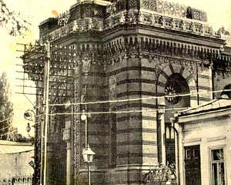
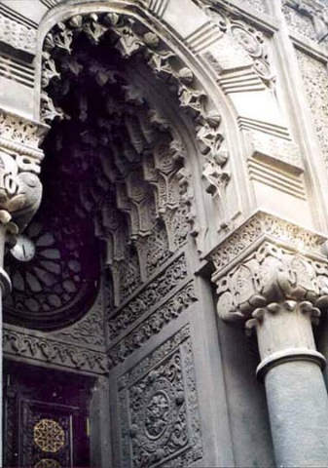
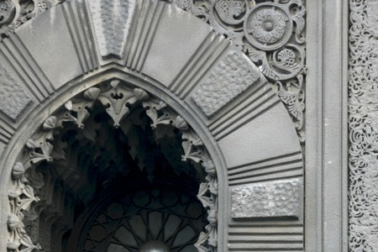

Slide 12
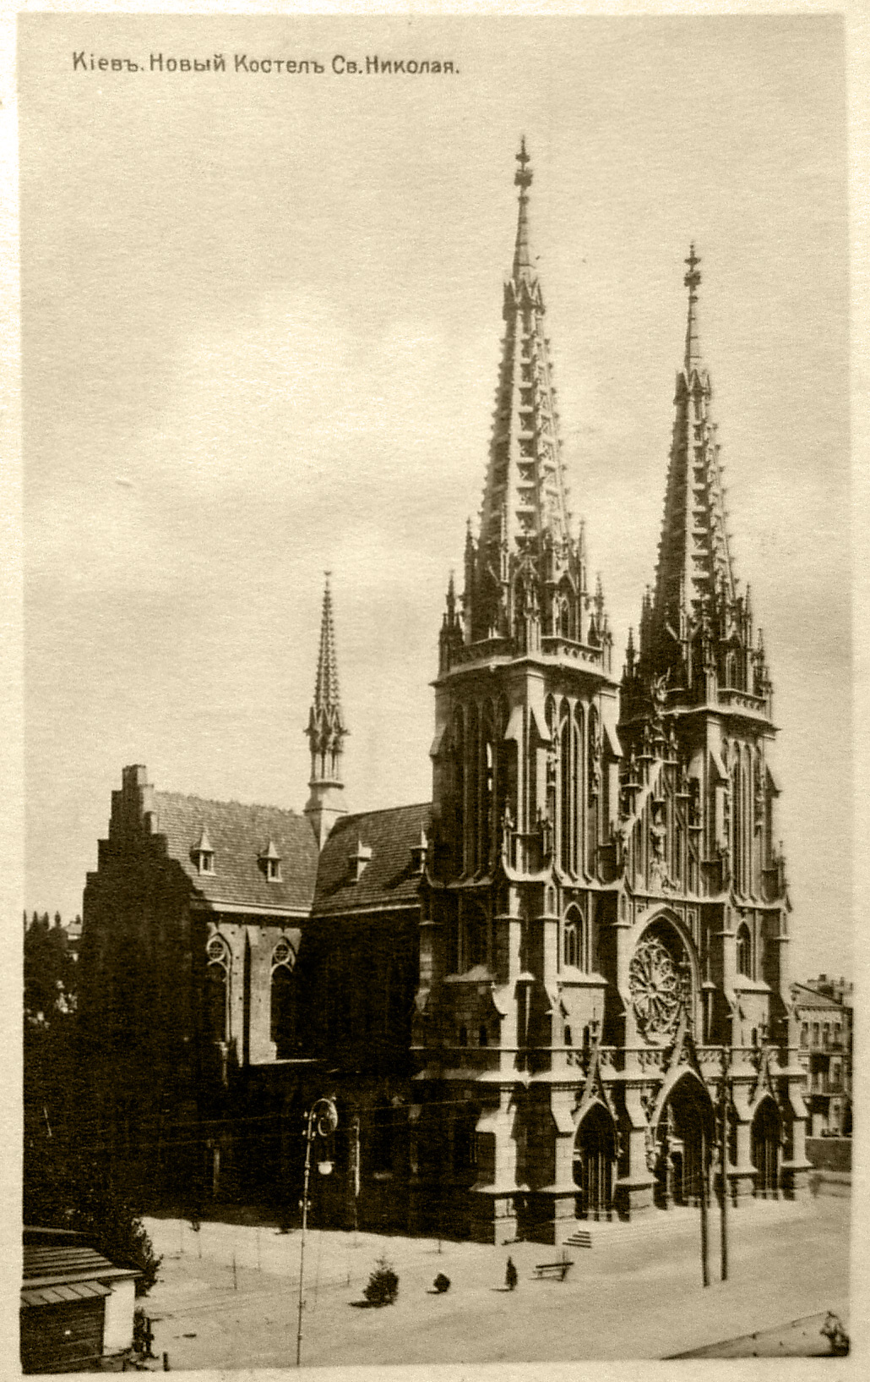
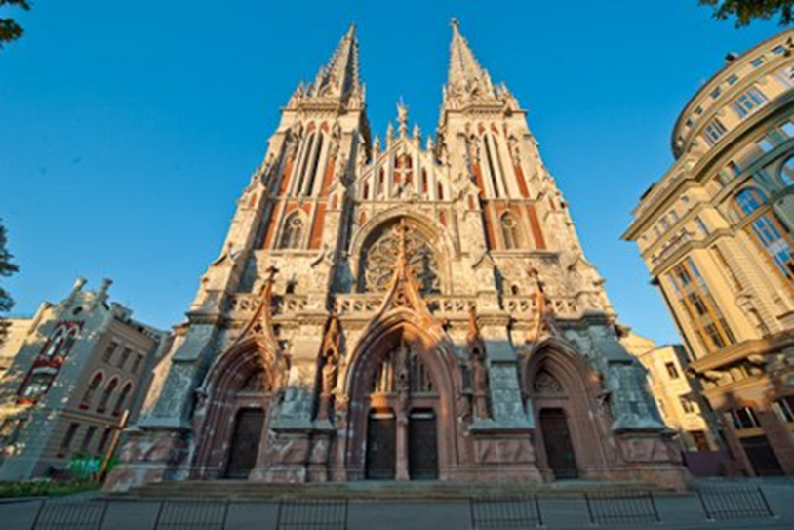
Римо-католицький костел Святого Миколая (1899)
Збудовано у рафінованих формах готики.
Нагадує величні готичні собори західноєвропейських міст.

Slide 13
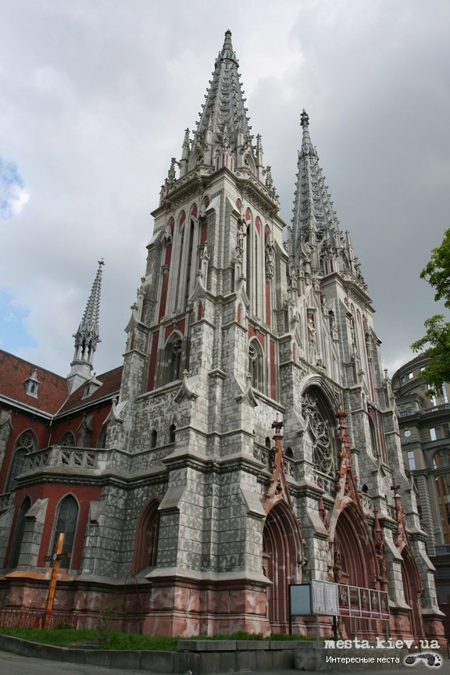
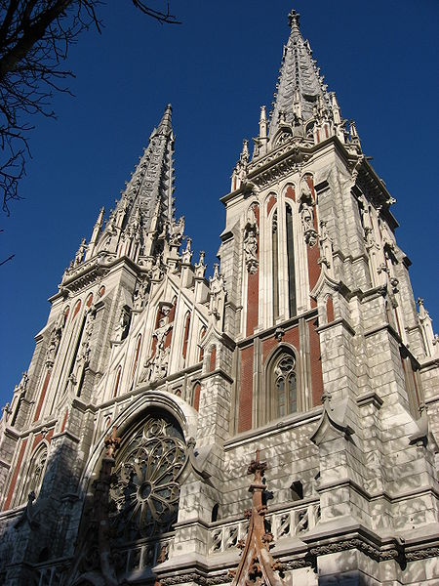

Slide 14
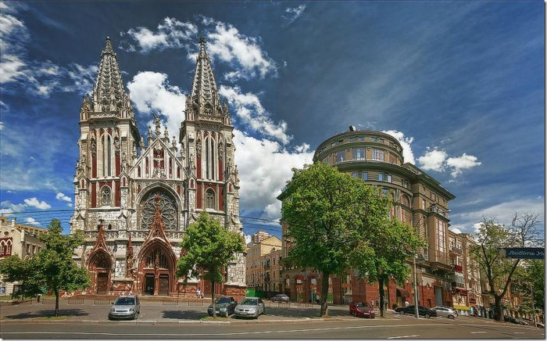

Slide 15
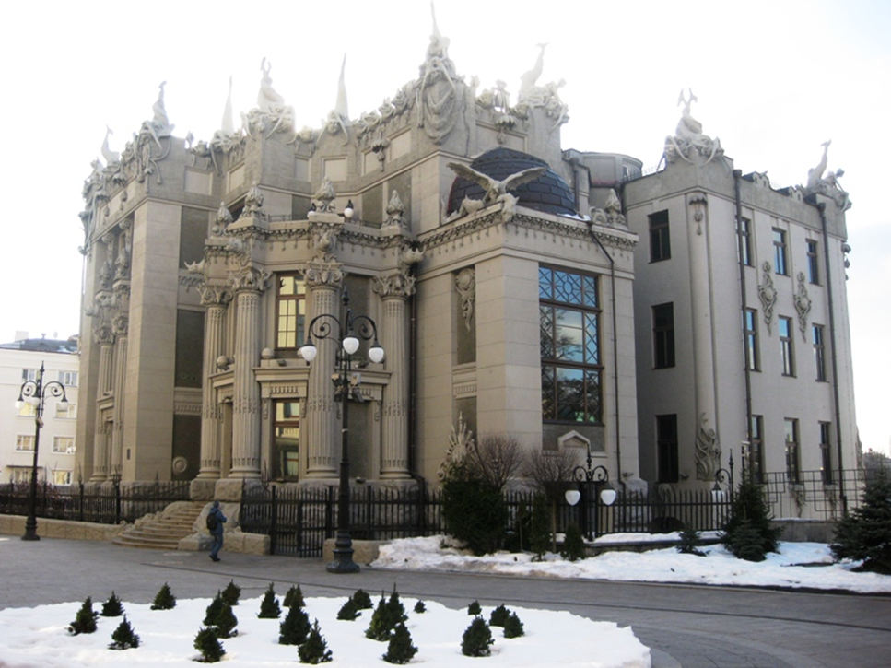
Будинок з химерами
(1902— 1903)
Побудований в стилі модерн

Slide 16
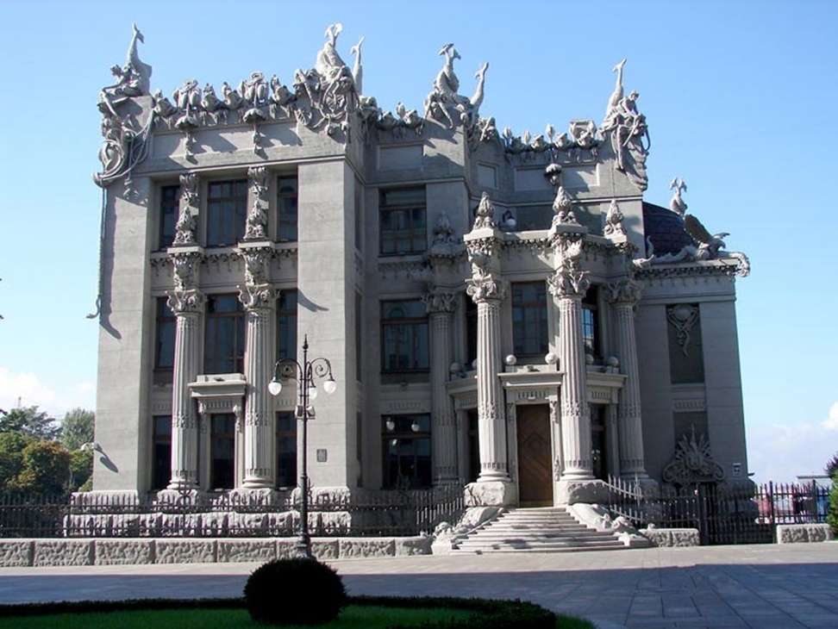

Slide 17
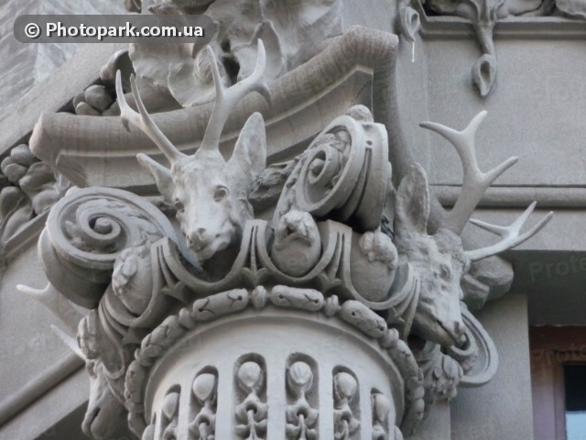
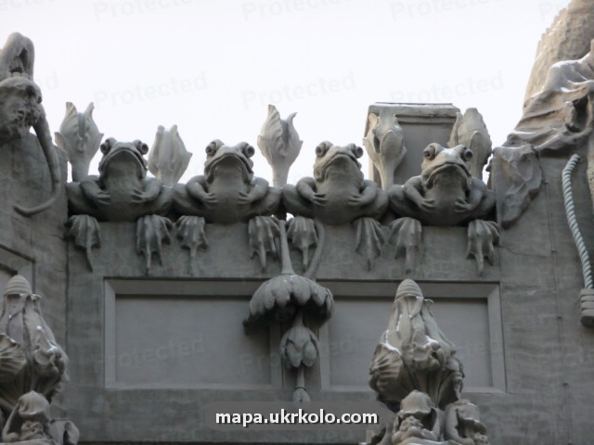
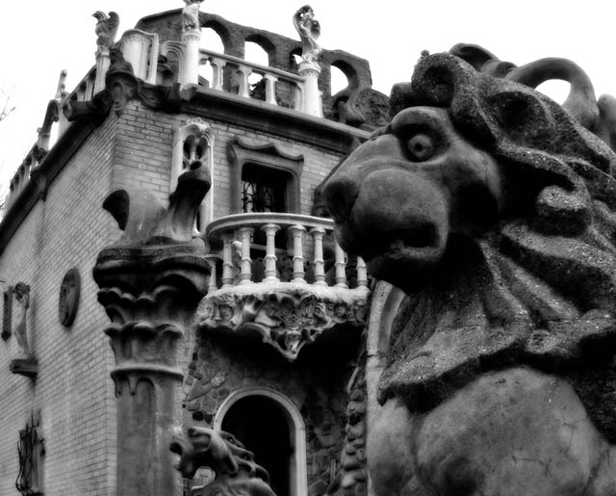

Slide 18
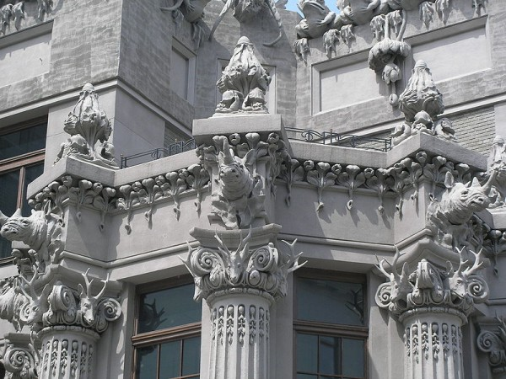
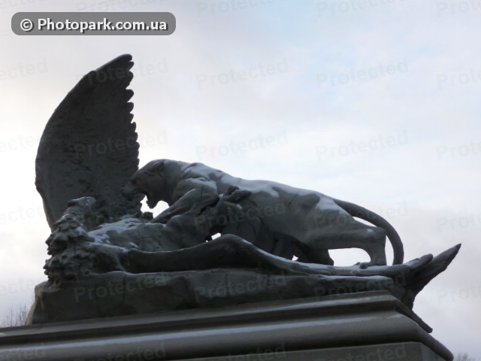
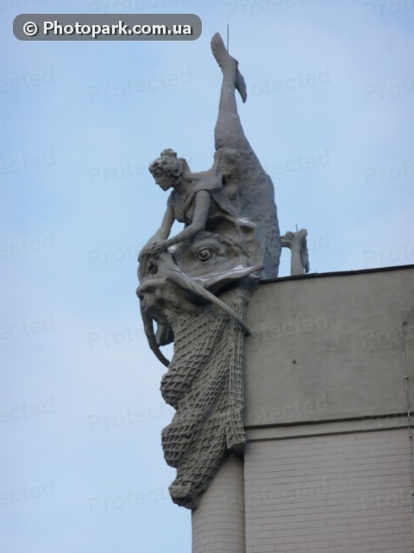

Slide 19
Вулиця архітектора Городецького

Slide 20
Зовні будинок являє собою незабутнє видовище. Фасад багато прикрашений фігурами реальних істот гіпертрофованих розмірів.
дівчата верхи на рибах (їх часто приймають за русалок), що розкинули свої тенета,
дельфіни,
морські гади,
крокодили,
величезні жаби,
голови носорогів,
антилоп;
стрімко біжать по струнким колонам ящірки,
орли,хижо розпростерши крила;
слони, хоботи яких служать водостоками при дощі.

Slide 21
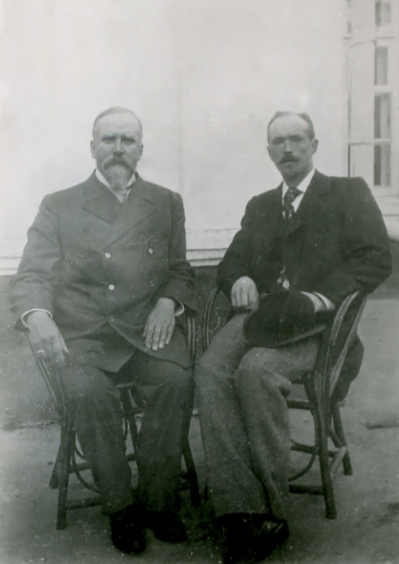
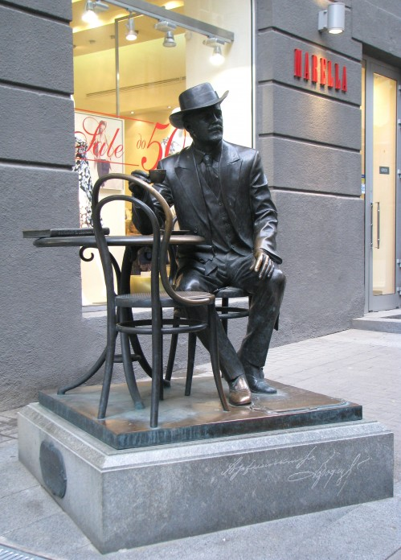

Slide 22
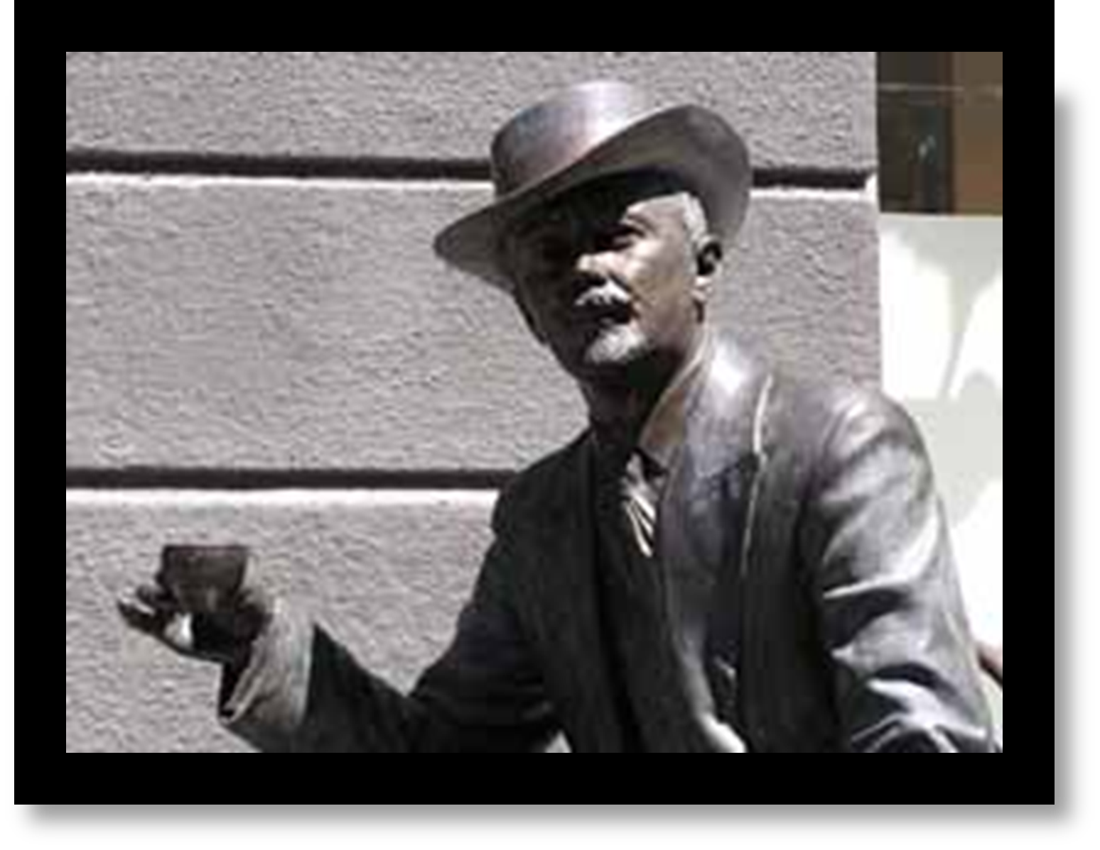
23 травня 2013 року
виповнюється 150 років
від дня Народження
Городецького

Slide 23

